Slide 1
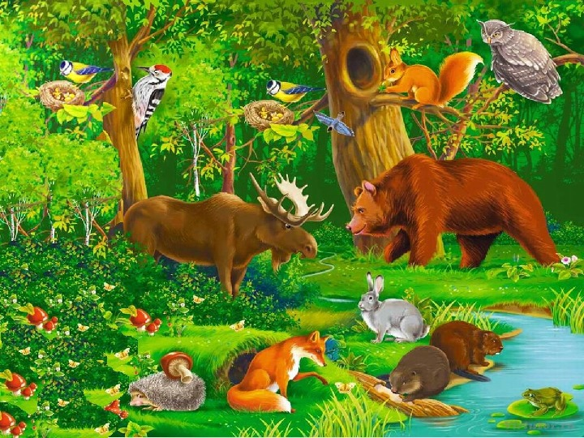
Лесные жители

Slide 2
Белка в шубке на меху прыг, и с ёлки на ольху. Ловко по деревьям скачет, и в дупле орешки прячет.

Slide 3
Ёжик – серенький клубок, прибежал, не видно ног. Убери иголочки, колкий словно ёлочка.

Slide 4
По лужайке скачет зайчик, скачет ловко, словно мячик.

Slide 5
Рыжий мех и хвост пушистый , Острожный шаг лесу . Прячет хитрая лисица До поры свою красу . Выследит в кустах добычу И спешит к свое норе . Хоть красива , все же хищник- Надо помнить детворе.

Slide 6
Косолапый и большой, Спит в берлоге он зимой. Любит шишки, любит мёд, Ну-ка, кто же назовет?

Slide 7
Ходит-бродит серый волк. И зубами щёлк да щёлк. Шёрстка как щетинка, Вздыбилась на спинке.

Slide 8
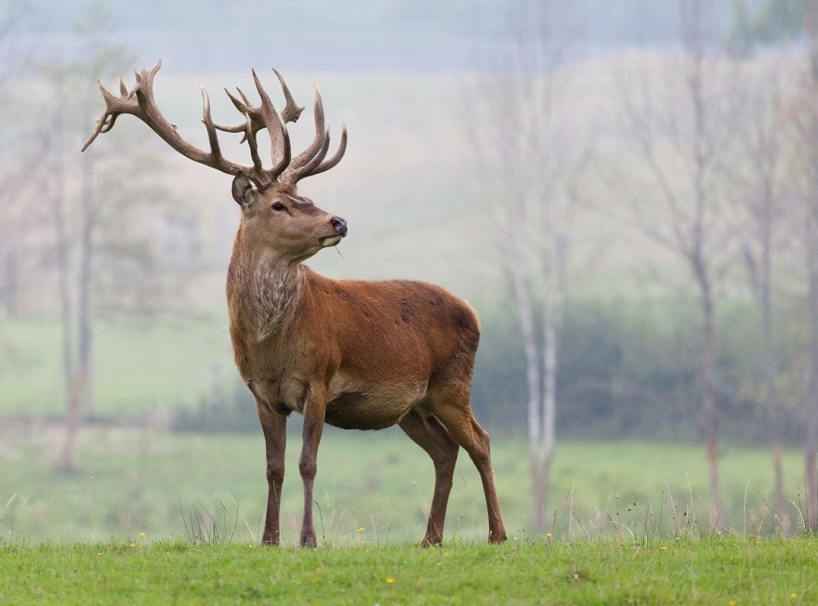
Словно царскую корону, Носит он свои рога, Ест лишайник, мох зелёный, Любит снежные луга.

Slide 9
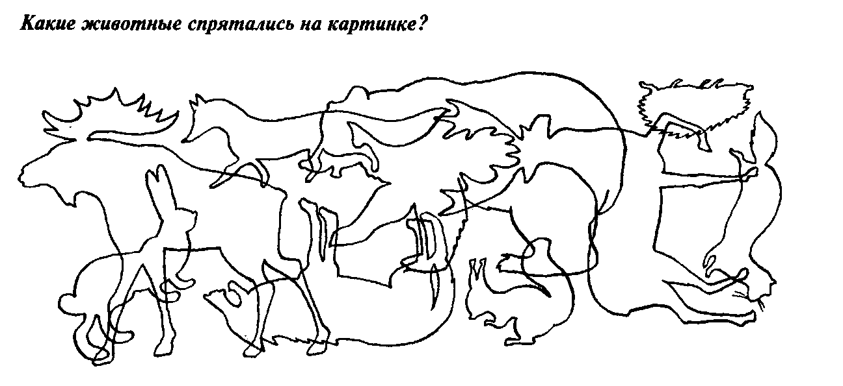

Slide 10
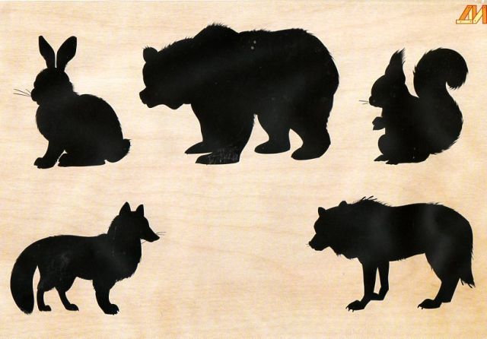
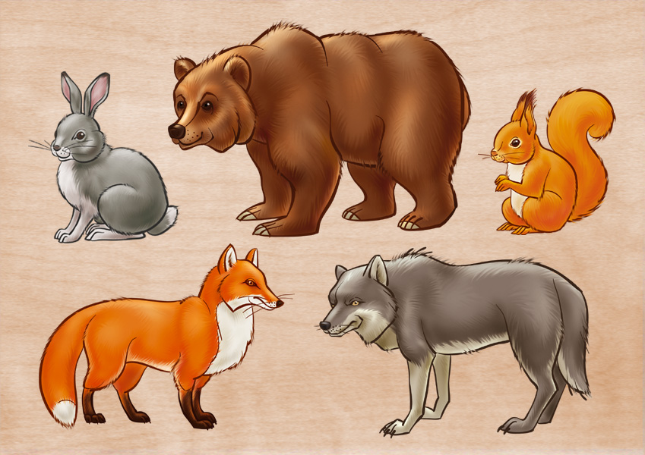

Slide 11
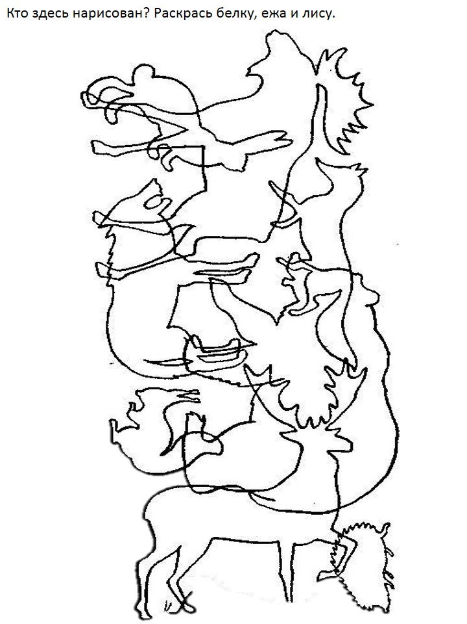

Slide 12
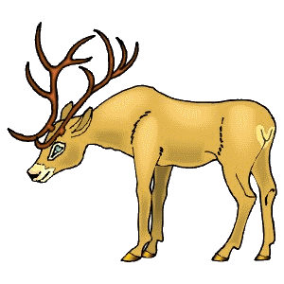
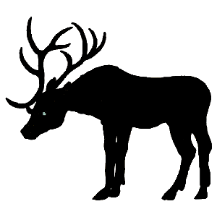

Slide 13
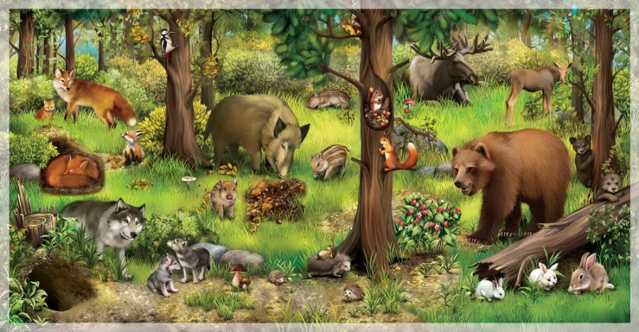
КОНЕЦ

